Slide 1


AJ5 – Desenvolvimento de aplicativos Web com JSP e Servlets
Arquitetura Distribuída
Daniel Melo
12 99179-0361
danielmelo131@gmail.com

Slide 2
Aplicações Enterprise
Introdução
Java é uma excelente plataforma para desenvolvimento de softwares distribuídos;
requisitos necessários para uma aplicação distribuída:
  Escalabilidade
  Portabilidade
  Disponibilidade
  Performance
  Baixo custo de manutenção

Slide 3
Aplicações Enterprise
requisitos
Escalabilidade
    é a capacidade de um sistema de atender uma carga de trabalho crescente;
Portabilidade
    é a capacidade de migrar um aplicativo entre ambientes diferentes;
Disponibilidade
    é a medida de tempo em que um sistema está no ar e efetivamente disponível para uso pelos usuários;

Slide 4
Aplicações Enterprise
requisitos
Performance
    no quesito computação distribuída, java tem uma performance muito boa se comparado a outras tecnologias;
Baixo custo de manutenção
    código bem escrito, objetos bem definidos e documentados, herança, polimorfismo, interfaces da orientação a objetos e outros aspectos tornam um software simples de ser mantido no decorrer do tempo;

Slide 5
O que é JEE?
JEE
é uma plataforma de desenvolvimento de componentes para app em multi-camadas;
disponibiliza uma série de serviços de infra-estrutura de alto nível, aproximando os devs do negócio em sí;
Especificações de componentes mais importantes:
  JavaServer Pages (JSP): utilizadas para criar págs Web;
  Servlets: camada de controle da app. Viabiliza a integração entre JSP e a camada de negócios;
  Enterprise JavaBeans: criação de componentes distribuídos (dados ou regras de negócio);

Slide 6
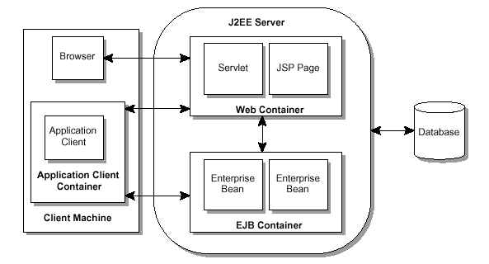
O que é JEE?
JEE
nenhuma desses componentes rodam diretamente na JVM;
precisam ser executados e controlados por um Container específico;

Slide 7
O que é JEE?
JEE
a plataforma Java EE pode ser dividida em duas partes:
  infra-estrutura para hospedagem de aplicações.
  conjunto de APIs para construção de aplicações.
  as APIs Java EE são quase sempre definidas por interfaces. A Sun distribui uma implementação de referência para essas interfaces.
as infra-estruturas para hospedagem de aplicações são conhecidas como servidores de aplicação ou containers.

Slide 8
O que é JEE?
JEE
Web Container: hospeda Servlets, JSPs e arquivos estáticos (HTMLs, JavaScript, XML);
EJB Container: hospeda EJB, que por sua vez, também pode utilizar APIs Java;
Database: representação de um banco de dados, mas poderia, a partir de uma arquitetura Java EE, acessar arquivos, sistemas legados, ERPs, fila de mensagens, etc;

Slide 9
O que é JEE?
JEE vs JSE
Embora os componentes sejam gerenciados pelo container, ainda assim é necessário uma JVM;
Nossos Componentes
Nossos Componentes
Container
Container
Java Virtual Machine
Java Virtual Machine
Sistema Operacional
Sistema Operacional
Hardware
Hardware

Slide 10
O que é JEE?
Java Community Process
Java Community Process:
  www.jcp.org;
comitê Executivo:
  Sun, Intel, IBM, Apple, Borland, SAP, Fujitsu, HP, Apache e Google;
define as JSRs (Java Specification Request) a serem implementadas:
  normalmente são um conjunto de interfaces;

Slide 11
A plataforma JEE
APIs
JEE é composta por:
  Blueprints Design Guidelines for Java EE
  Compatibility Test Suite
  Reference Implementation
  APIs
a partir do JEE 6 foi introduzido o conceito de profiles
  o Servidor pode suportar apenas parte das APIs;
  criado um profile para aplicativos Web;

Slide 12
A plataforma JEE
Principais APIs da plataforma Java EE
Enterprise Java Beans (EJBs)
Java Servlets
Java Server Pages (JSP)
Java Transaction API (JTA)
Java API for XML Web Services (JAX-WS)
Java Server Pages Standard Tag Library (JSTL)
Java Server Faces (JSF)
Java Persistence API (JPA)
JAX-RS
Context and Dependency Injection (CDI)

Slide 13
A plataforma JEE
Principais APIs da plataforma Java EE
Bean Validation
Java API for WebSocket (WebSocket) - JEE7
Java API for JSON Processing (JSON-P) – JEE7
Java Message Service (JMS)
Java Mail
Java Connector Architecture (JCA)

Slide 14
A plataforma JEE
Containers
são servidores de objetos, ou servidores de aplicação, que oferecem serviços e infra-estrutura para a execução de componentes;
conceito independente da plataforma JEE;
utilizado em outras linguagens e plataformas;
Client Side - Responsável pelo ciclo de vida da aplicação:
  Applet Container
  Application Client Container
Server Side – gerencia, além do ciclo de vida de componentes, recursos e meios de acesso:
  Web Container
  EJB Container

Slide 15
A plataforma JEE
Containers
Serviços
  gerenciamento de recursos
  gerenciamento do ciclo de vida dos componentes
  gerenciamento de sessões de usuários
  controle de Acesso
Principais APIs:
  Servlets;
  JSPs;
Principais Web Containers:
  apache Tomcat
  jetty

Slide 16
Análise das Arquiteturas
Arq. Física e Arq. Lógica
Arquitetura Lógica:
divisão conceitual do sistema, em responsabilidades e processamento, independente do hardware;
Arquitetura Física:
é a divisão do sistema em termos de hardware;
Ex: vários servidores rodando em máquinas diferentes;

Slide 17
Análise das Arquiteturas
Arq. Física e Arq. Lógica
muitas vezes não é necessário separar os servidores fisicamente
mas a divisão conceitual garante a escalabilidade e flexibilidade da arquitetura
permite a separação física no momento em que seja necessário

Slide 18
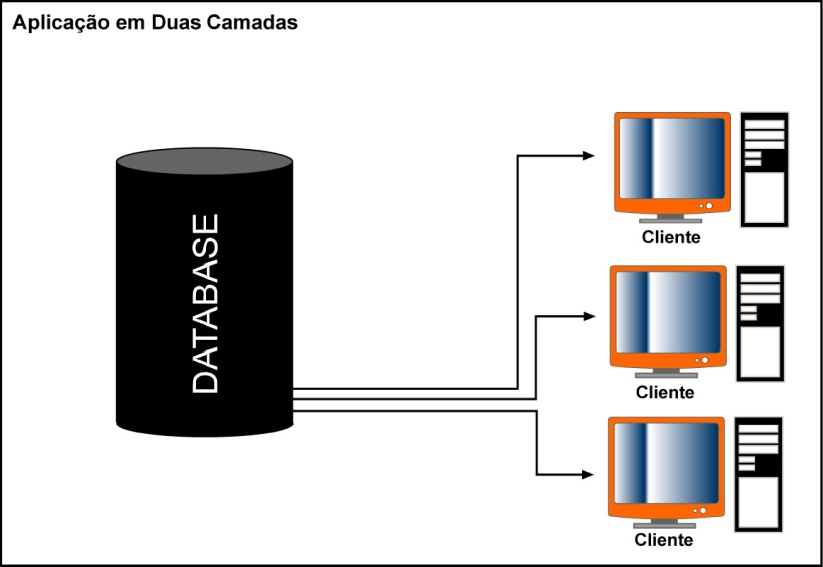
Análise das Arquiteturas
Duas camadas: cliente / servidor
arquitetura pela qual existem muitas aplicações construídas;
centralizam o processamento crítico no banco de dados;

Slide 19
Análise das Arquiteturas
Três camadas: baseada na Web cliente magro
permite uma melhor distribuição de processamento e usa cliente magro. Mais usada para desenvolvimento pela Internet;
Thin-client
Pequenas validações
Terminal burro colorido
Database
Server
Regras de armazenamento
Regras de negócio
Servidor Web
Regras de negócio
Regras de apresentação

Slide 20
Análise das Arquiteturas
Três camadas: utilizando EJB
Favorece a distribuição das regras de negócio da solução.
Apresentação
GUI Windows (PC)
GUI Java (Rede)
Servlets (Container Web)
Negócios
Container EJB
Database Server
Regras de armazenamento
Regras de negócio

Slide 21
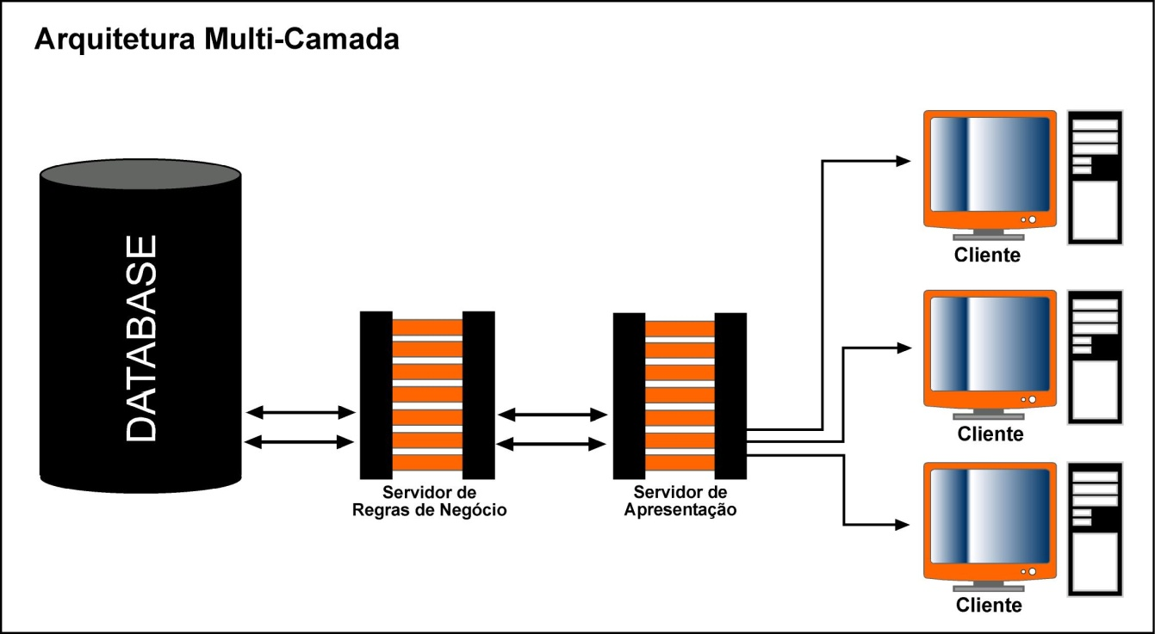
Análise das Arquiteturas
n-Camadas: baseada na Web, com EJB
arquitetura tipicamente Java EE;

Slide 22
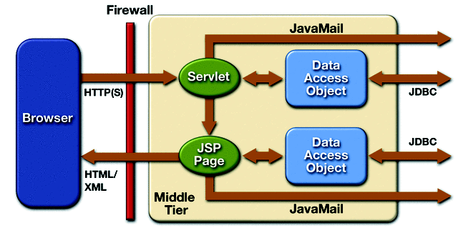
Análise das Arquiteturas
Aplicação Web

